Slide 1
C언어 반복문

Slide 2
반복문
C언어 반복문에서 for 반복문은 초깃값, 조건식, 증감문으로 구성됩니다. While 반복문은 for반복문에서 초깃값과 증감문이 밖으로 나온 형태와 비슷합니다. Do while 반복문은 코드 블록을 1회 강제 실행할 때 사용합니다

Slide 3
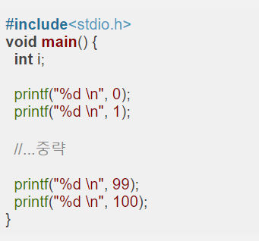
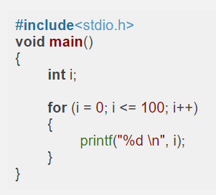
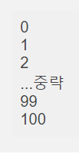
C언어에서 반복문이 필요한 이유
C언어에서 0부터 시작해서 100까지의 숫자를 출력하려면 printf()로 작성된 101줄의 코드가 필요합니다.
반복문 사용

Slide 4
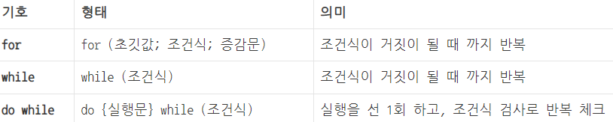
C언어 반복문의 종류
C언어 반복문의 종류에는 for문, while문, do while문이 있습니다.
반복문은 서로 전환이 가능합니다.

Slide 5
For 반복문
C언의 for반복문은 선언한 변수에 초깃값을 대입해서 조건식이 거짓이 나올 때 까지 코드블록 {}사이의 실행코드를 반복합니다
반복이 가능한 이유는 조건식을 검사한 다음에 i++또는 i—등의 증감식에 의해서 변수가 자동으로 변하기때문입니다

Slide 6
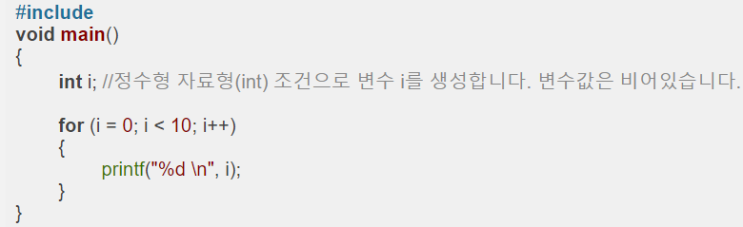
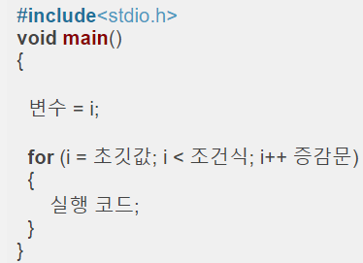

For 반복문
숫자 0부터 9까지를 한줄씩 나열하고 싶은 경우 먼저 변수를 적절히 선언하고, for반복문의 괄호안에 초깃값은 i=0;조건식은 i<10;그리고 증감 연산자는 i++로 지정하면됩니다.증감 연산자 뒤에는 ;이없음을 유의합니다.

Slide 7
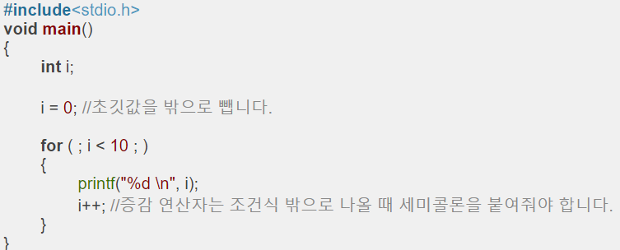
For 반복문
For 반복문은 초깃값과 증감문을 괄호 밖으로 뺼 수도 있습니다. 이 경우 괄호 안의 세미 콜론은 남겨두어야 합니다.그리고 증감 연산자의 경우 밖으로 나올 때 세미 콜론이 붙어야 합니다 사실 코드를 줄이는 목적이 아니라면 밖으로 뺀 구조가 좀 더 직관적으로 이해할수 있습니다.

Slide 8
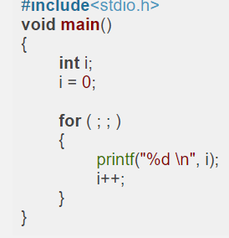
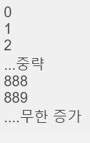
초깃값과 증가문 이외에 조건식마저 for()사이에서 제거하면 for(;;)형태의 세미콜론만 남습니다.상태를 무한 루프라고하며 조건식이 항상 참이됩니다 코드블록사이의 반복문이 강제 중지를 하기전까지 무한 반복됩니다. 종료하려면 visual studi를 기준으로 단축키 ctrl+c를 누르거나 실행상자를 마우스로 x클릭해야합니다

Slide 9
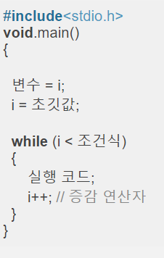

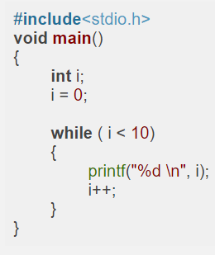
While 반복문
C언어 while반복문은 for반복문에서 초깃값과 증감문을 밖으로 뺀 구조와 거의 유사합니다.차이점은 while()괄호 사이에 세미콜론이 없다는 점입니다.

Slide 10
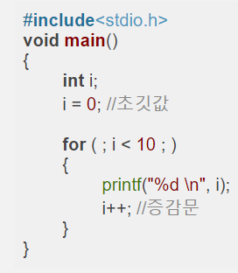
While 반복문에서 while을 for로 교체하고 조건식 앞 뒤에 세미콜론을 추가하면 for반복문으로 전환할수있습니다

Slide 11
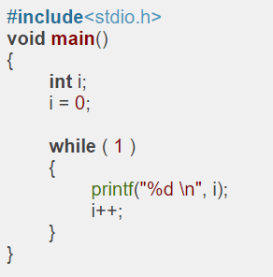
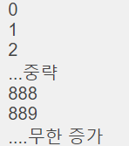
While 반복문은 조건식에 1을 삽입하면, for반복문처럼 무한 루프를 만들수있습니다. 1은 참이므로 while(무한 참)을 의미합니다

Slide 12
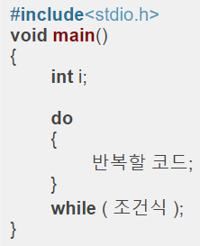
Do while 반복문
C언어 애 while 반복문은 while반복문과 구성은 동일합니다 차이점은 코드 블록 {}사이의 반복 실행될 코드가 while(조건식)보다 앞에 위치합니다

Slide 13
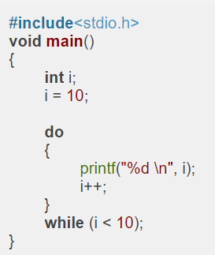

I는 10이지만 i를 인쇄하라는 명령어가 while(i<10)이라는 조건식 보다 앞에 나와있습니다.따라서 조건식과 무관하게 i=10이 1회는 출력됩니다 do while 반복문은 초깃값이 조건식을 만족하지않아도 1회는 강제 실행됩니다

Slide 14
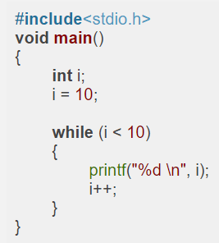

같은 조건이지만 while반복문으로 변경되면, 초깃값이 조건식을 만족하지 않을 경우 아무런 결과가 반환되지 않습니다.
조건식의 참/거짓과 무관하게 강제 1회 반복을 하려면 do while을 사용합니다 반드시 조건식의 필터링을 거쳐야 한다면 while 또는 for반복문을 사용합니다

